Slide 1
Lumea dronelor
Componentele dronelor: Placa de control

Slide 2
Placa de control
Capacitatea de calcul UAV a urmat evoluția tehnologiei de calcul, începând cu controlere analogice și evoluând în microcontrolere, apoi în sisteme pe bază de chip (SOC) și în calculatoare cu o singură placă(SBC).

Slide 3
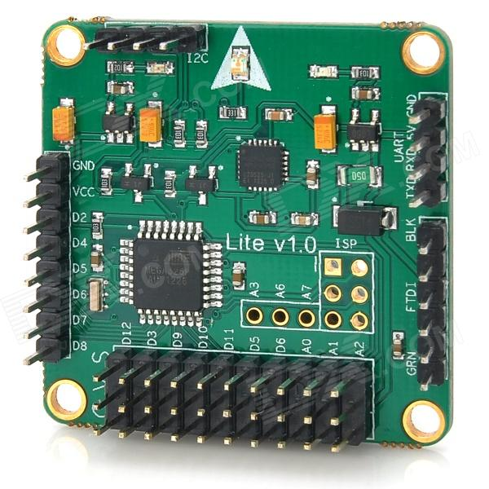
Placa de control
Hardware-ul sistemului pentru UAV-uri mici este adesea numit Controlor de zbor(FC), Placă de control(FCB) sau Autopilot

Slide 4
Placa de control
Controlul zborului este unul dintre sistemele cu puține straturi și este similar cu aviația cu echipaj uman: zborul dinamic, controlat și automatic.

Slide 5
Placa de control
Zborul automatic implică multiple nivele de prioritate.
Câteva UAV-uri pot controla zborul cu variații de modele de zbor, precum VTOL.

Slide 6
?
Bine lucrat!
Acum puteți trece la următorul subiect
Componentele dronelor: Zborul (Porgramul de autopilotaj) !

